Slide 1
社團活動 成果報告
社團名稱:
班級:
座號:
姓名:

Slide 2
社團參加動機與目的
1.我當初如何決定參加這個社團?
2.期望在社團中學習到哪些事情?
3.是否擔任社團幹部?擔任幹部的動機為何?

Slide 3
社團活動內容
01
每次上課主要方式與流程
02
印象最深刻的活動
03
04
學習最多的事情
社員與幹部之間的互動
說明：
說明：
說明：
說明：

Slide 4
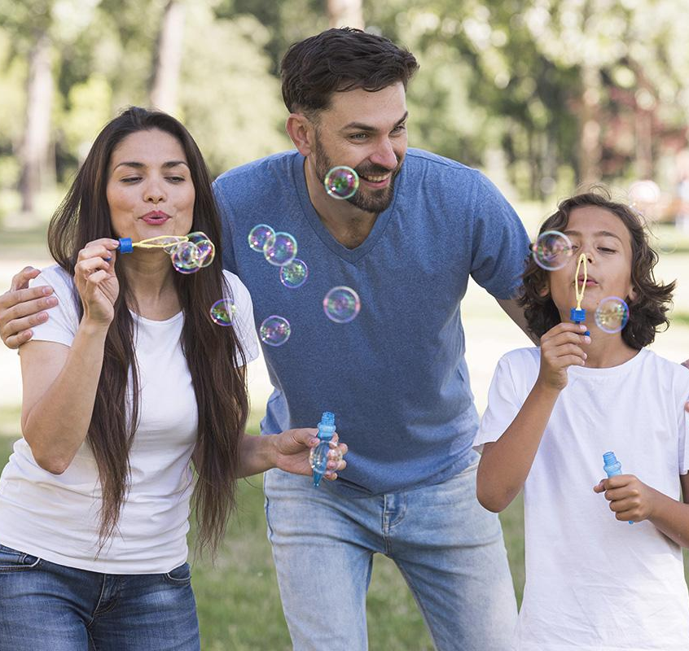
幹部任務紀錄
1.擔任社團幹部的同學，請寫下你擔任幹部主要負責的工作
2.擔任幹部中覺得比較具有挑戰的事情，在這個挑戰中，你和社團夥伴們是如何克服與解決的
3.沒有擔任社團幹部，在校內外活動中學習到哪些事情
4.右方照片請置換

Slide 5
校內社團活動集錦

Slide 6
課程：
請貼上4-6張社團活動照片，並且加以文字說明， 左方照片請置換

Slide 7
課程：
請貼上4-6張社團活動照片，並且加以文字說明， 左方照片請置換

Slide 8
課程：
標題
標題
說明：
說明：
標題
說明：

Slide 9
校外社團活動集錦

Slide 10
課程：
請貼上4-6張社團活動照片，並且加以文字說明， 左方照片請置換

Slide 11
課程：
請貼上4-6張社團活動照片，並且加以文字說明， 左方照片請置換

Slide 12
課程：
標題
標題
說明：
標題
說明：
說明：

Slide 13
反思與心得
歷練
成長
請寫下你參加完此社團的收穫、感受與心得
請寫下你參加完此社團的收穫、感受與心得

Slide 14
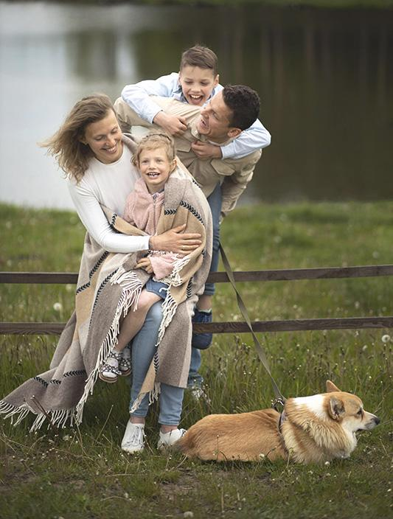
Thanks!

